Slide 1
中职学校机械加工技术加工技术专业建设整体解决方案
国泰安战略项目事业部
2018.09

Slide 2

目 录
一
建设背景介绍
二
建设目标思路
三
主要建设内容
四
项目建设流程
五
项目合作案例

Slide 3
一、建设背景介绍
01
（一）专业教育发展现状
国外教育现状
国内教育现状
●注重个人能力培养
●课程开发突出实践
●教学硬件先进
●教学环境模拟工作环境
●课程经常调整
●校企合作紧密
……
●教学模式单一
●基础设施落后
●专业授课教师缺乏
●教材内容陈旧重复
●教学方式过时
●学生缺乏实习且实训偏离实际
……
大势所趋
逐步淘汰
逐步淘汰

Slide 4

02
（二）专业人才就业情况分析
职业教育机械加工技术专业主要包括数控技术、模具、焊接技术、机械加工技术加工、机电技术应用等专业方向。机械加工技术专业涉及的领域广泛，就业面宽。机械加工技术专业所具备的广度适应性，比如在设备维护、数控维修、环保设备设计等领域的应用。同时，机械加工技术专业还涉及不少交叉科，通过这些知识的积累，也为跨机械加工技术专业、跨行业就业提供了强有力的保障。机械加工技术类专业要求学生具备敏锐的感受力和独特的创造力，富于想象力，并具备较强的动手能力。
目前，我国的机械加工技术专业人才不仅表现在数量上的短缺，而且在质量上也存在一定缺陷，即他们的知识结构还不能完全适应、满足企业需求。为顺应工业化生产发展需求，职业教育应为完善学生的理论基础知识，培养学生的实际操作能力开拓新的培养方式，教学方法。

Slide 5

03
（三）专业对应岗位人才需求分析
我国大型工业逐渐在复苏，社会对于机械加工技术专业人才的需求正逐渐增大。机械加工技术加工技术专业还具有通用性的优势：学建筑机械加工技术的去搞医疗器械能适应，学石油机械加工技术的去造飞机也没问题。另外，并非只有机械加工技术行业才需要机械加工技术专业人才，任何行业，无论是生产型企业还是研发性单位，只要使用设备、生产线，就会有机械加工技术专业人才的用武之地。只要整个社会经济正常发展，该专业毕业生就不乏就业岗位，他们既可以成长为工程师，也能胜任管理岗位。
中职机械加工技术专业主要培养高素质一线生产人才，大多面向的是一线生产岗位，如车工、钳工、焊工、数控加工企业生产一线的技术岗位机械加工技术加工、设计行业的计算机辅助设计岗位、生产线操作员、电气配线工、产品检验员、设计员、车间工艺员等等。

Slide 6
04
（四）专业建设新挑战
专业与产业脱节
差异化特色没有形成
专业建设问题
校企合作问题
校企“两层皮”
深度合作难以推进
重硬件建设
轻软件资源建设
资源利用问题
双创教育问题
课程体系不完备
创新能力培养不够
师资力量薄弱
培训提升滞后
师资建设问题
社会服务问题
服务能力较弱
辐射带动不强

Slide 7
05
（五）专业建设新内容
产教融合
产业与教学深度融合：国务院办公厅正式印发《关于深化产教融合的若干意见》、教育部等六部门关于印发《职业学校校企合作促进办法》等相关文件。
理实一体
理论教学与实践教学相结合：打造智慧化、智能化“管理+教学+实训”体系，切实实现学校整体实训室管理便捷化、教学人性化、实训系统化。
智慧教育
教育教学与新一代信息技术深度融合：利用新一代信息技术促进教育现代化，改变传统教学模式，教学手段科技化、教育传播信息化、教学方式现代化。

Slide 8
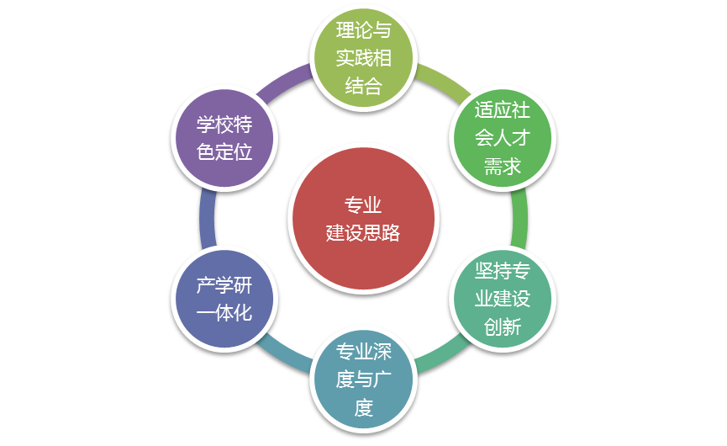
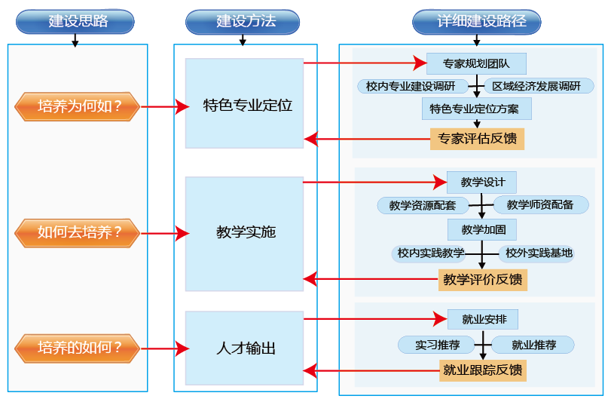
二、建设目标思路
06
（一）建设思路

Slide 9
07
（二）建设目标
人才培养模式思路改革目标
人才培养方案体系建设目标
专家顾问委员会建设目标
专业课程设置改革目标
专业资源平台建设目标
学校品牌影响力提升目标
教学科研能力提升目标
重点专业实验室建设目标

Slide 10

三、主要建设内容
08
（一）专业建设顶层设计
1、前瞻性、系统化顶层设计
顶层设计需符合职业教育体系创新的要求。
有深度：各地产业、行业深入调研
有高度：现代职业教育创新理念
有支撑：资深教育专家+100%博硕顶层计团队
有产品：机械加工技术产业链条全覆盖，构建多层次、综合性、体系化产品
前瞻性、系统化
顶层设计

Slide 11
09
2、专业设置调研
确定调研目标
制定调研计划
调研执行
调研数据汇总
撰写调研报告
探讨人才培养
调研工作流程

Slide 12
10
3、专业人才市场需求分析
人才需求
01
随着我国制造业的不断发展，机械加工技术设备数量、种类越来越多，需要大批量能熟练掌握各类机械加工技术设备操作、安装调整、维修等技能型人才。因此，机械加工技术类专业有着举足轻重的作用，它的教学质量高低将直接关系到行业机械加工技术设备使用、维护管理水平。而中职学校担负着培养这种技能型、应用型专门人才的重任。
对应人才培养层次
02
中职教育
中职教育要求本专业培养具备机械加工技术设计、制造、自动化基础知识与应用能力，能在工业生产第一线从事机械加工技术工程及自动化领域内的设计制造、科技开发、应用研究、运行管理和经营销售等方面工作的技能型、应用型高级技术人才。
应用型本科主要培养高级工程技术应用型人才，技术工程师、技术研究员、一线管理者职业学校师资等。突出“能设计、会施工、懂管理”的特点，有更宽的理论技术基础和更强的现场处理解决问题的能力。
应用型本科

Slide 13
11
4、专业设置分析
●培养目标：按照国家教育部培养方针和“面向世界、特色鲜明、服务行业”的定位；坚持“教学、实践、研究为一体”的原则；培养德才兼备、素质精良、进取创新的机械加工技术专业相关领域高素质人才。
●专业概念：机械加工技术专业是工科中的一个大的学科，其涉及的领域几乎包括生产生活中的各行各业，职业教育机械加工技术类专业主要有5个专业：数控技术、模具、焊接技术、机械加工技术加工、机电技术应用。
●专业特色：“地域化、应用化、国际化”；结合地方区域特质、名族特征、经济特色等加强区域性人才培养；结合实践教学、实验课题、科技研发等强化人才专业应用能力；吸收国外先进教学经验、加强国际化交流、引进国外原版教材培养国际化人才。
●专业设置：数控技术、模具、焊接技术、机械加工技术加工、机电技术应用等专业。
●专业课程：机械加工技术基础、机械加工技术制图、数控技术、金属加工与实训、模具加工技术、焊接技术、电工与电子技术等。
●就业前景：数控加工企业生产一线的技术岗位等。
机电技术应用
数控技术应用
模具设计与制造
机械加工技术
专业设置
焊接加工技术
机械加工技术加工
其他

Slide 14
12
（二）人才培养目标思路
实现路径
技术技能型人才
技能型人才
表现在可以在工作现场发现并解决问题，可以做出流程工艺、工具设备上的技术革新。
大量的实操机会
扎实的专业能力
虚拟仿真实训与实际动手实操相结合
更有效、有趣的理论教学
培养方式
“工匠精神”进入教学、实训环节
基于专业的创新能力
创新教育进入课堂

Slide 15
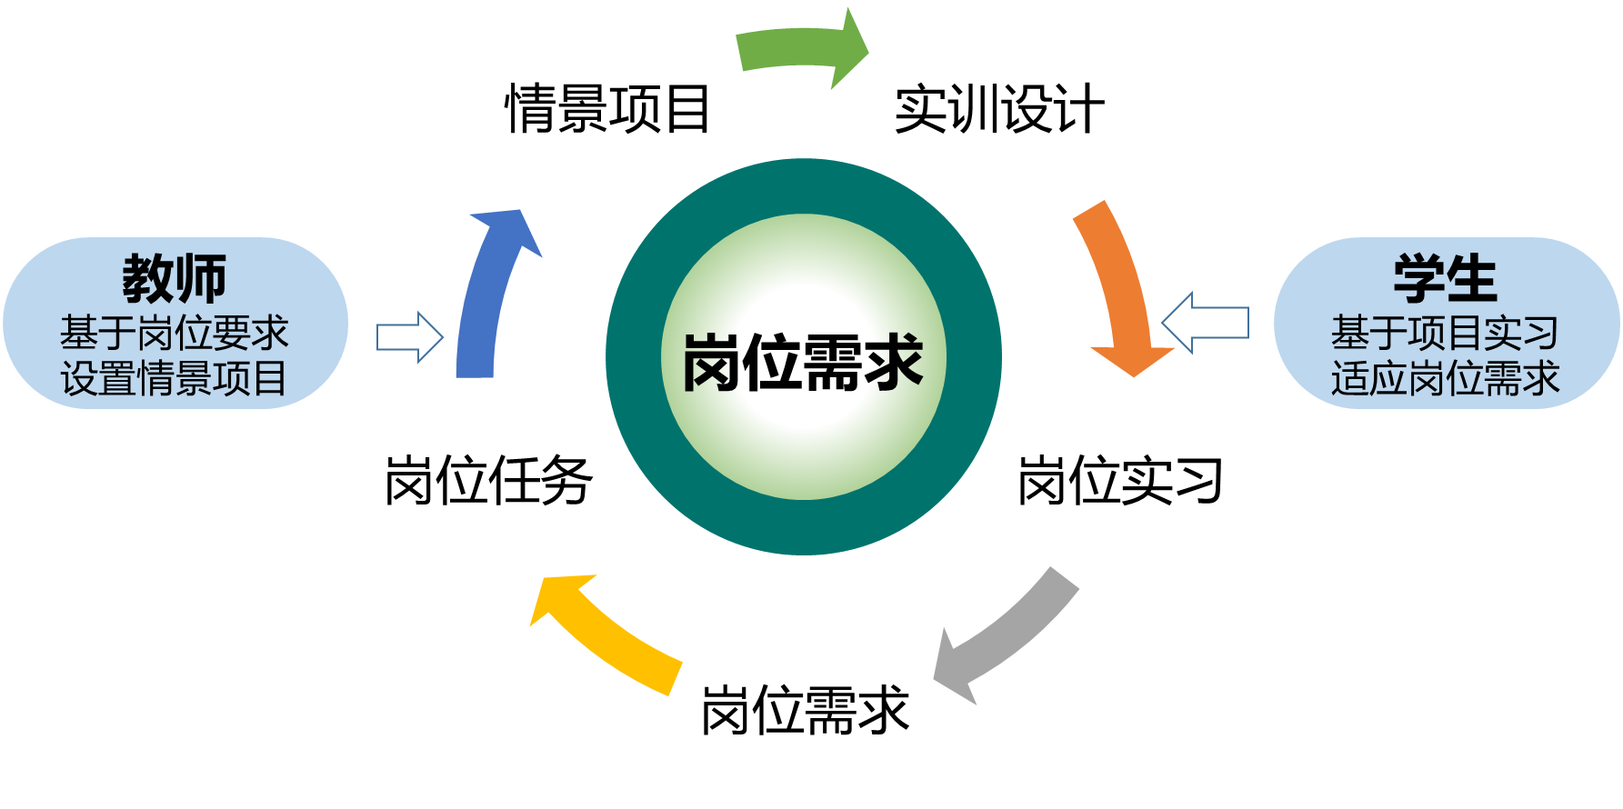
13
（三）课程体系建设
1、课程体系设计思路
以人才培养方案为基准，按照“以岗定学、学岗融通、课岗对接”的课程体系建设思路，结合地方与学校的定位和特色，协助学校优化设计特色鲜明、螺旋递进的专业课程。
专业建设指导委员会研讨
企业调研
课程实施
工作岗位
职业能力
典型任务
构建课程体系
修订教学计划与大纲
课程教学
进度计划
教案编写
五步教学
评价反馈
总结、评价、反馈

Slide 16

14
2、课程体系介绍
1
+
N
开发模式
公共基础课
创业实践
专业基础课
初级、中级、高级实训与实务操作课
职业素养课
素质拓展课
专业核心课
专业拓展课
企业管理
创业理念
顶岗实习、企业参观考察
学生
基础教材
实训教材
学生学习手册
习题册
推荐书目清单
教师
基础教材
实训教材
教学大纲
教学计划
教学案例库
试题库
通识课程
专业课程
实践课程
创业课程
教材教辅开发图示
教材教辅“1+N”开发模式：“1”即基础教材，在教育部教学大纲和要点要求的指导下，在案例及教学互动等方面综合创新。“N”则是围绕基本教材，进行教师、学生实训教材，教师、学生指导手册，电子教材等综合资源的开发和创新。同时，也结合地区和学校特色，进行精品课程和校本教材的开发。
课程体系建设图示

Slide 17
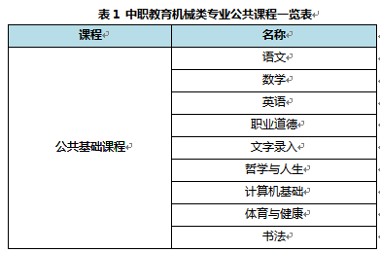
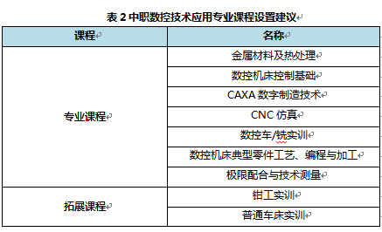
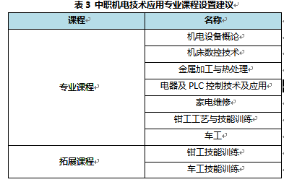
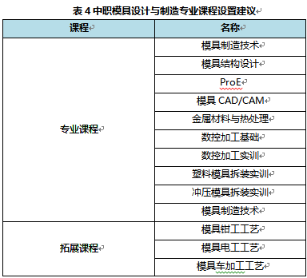
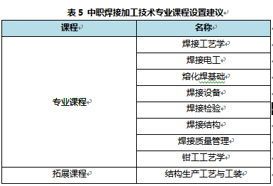
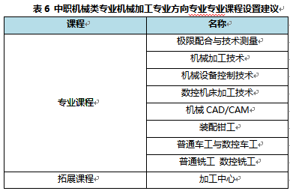
15
3、课程样例

Slide 18
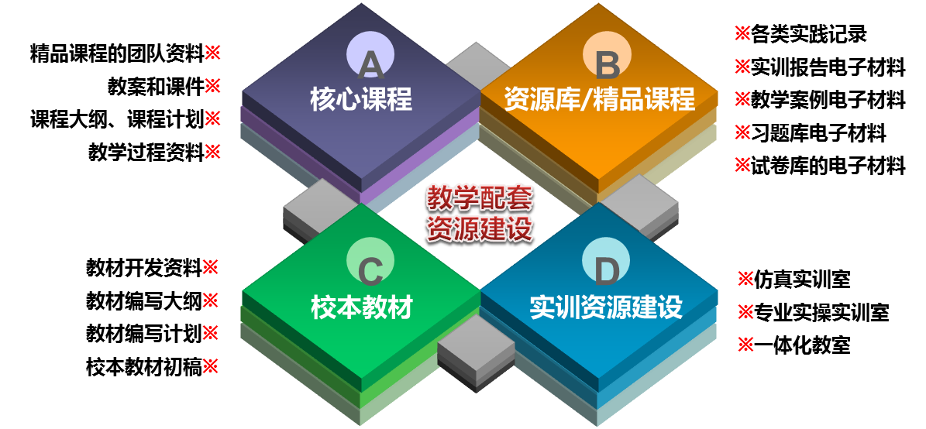
16
4、课程配套资源

Slide 19
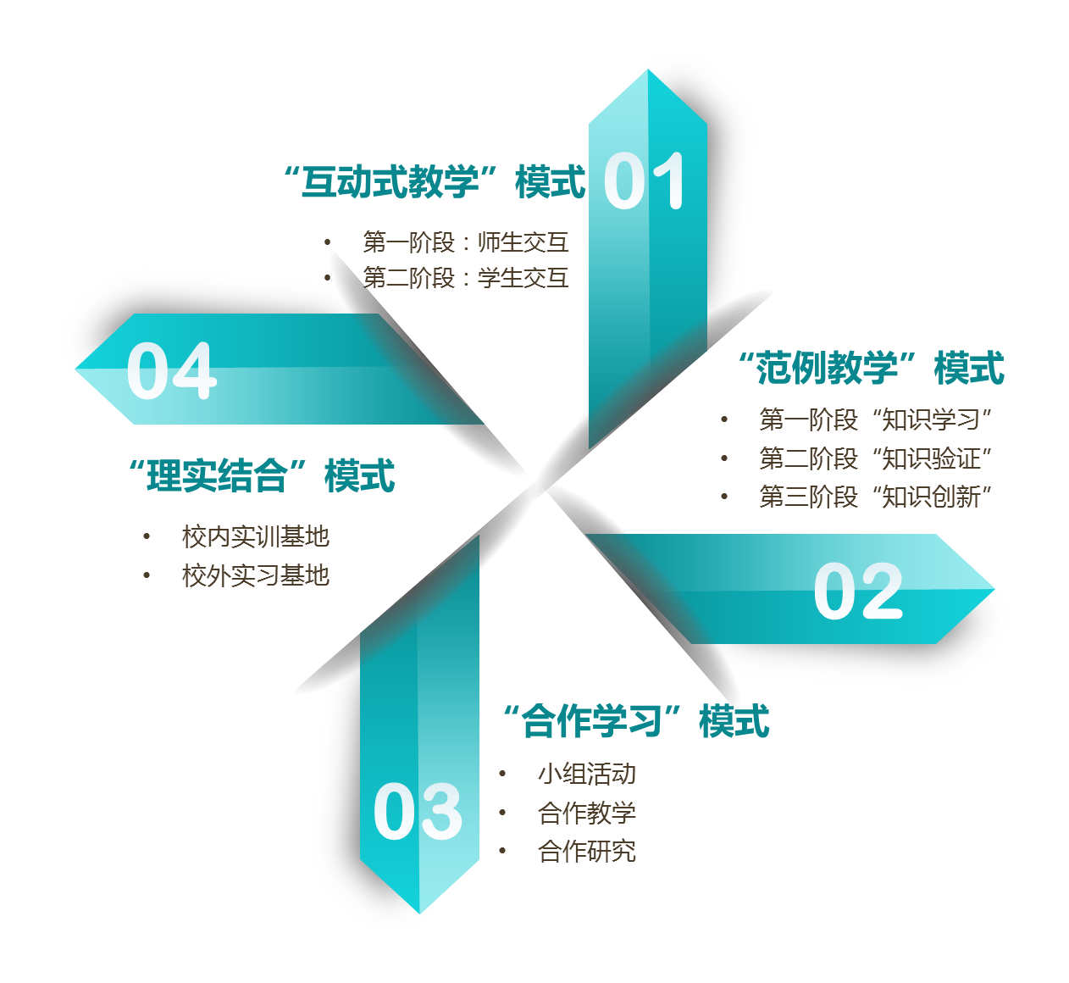
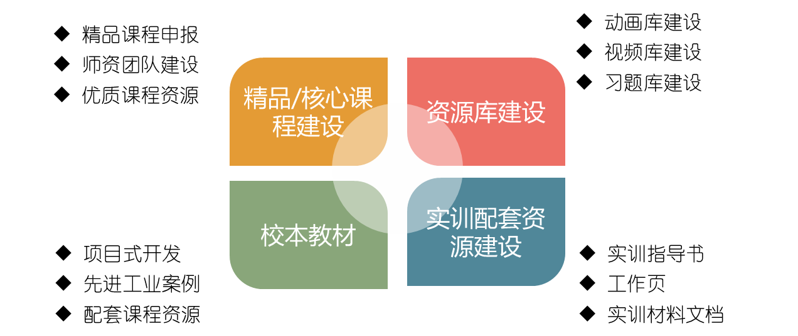
17
5、教学改革创新
教学资源创新
教学理念方法与模式创新

Slide 20
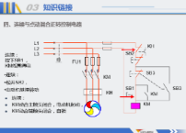

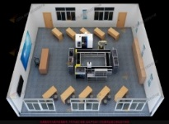
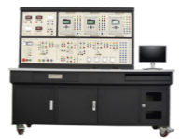
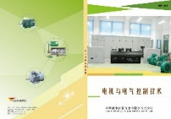
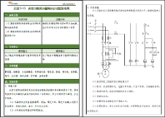
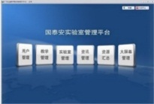
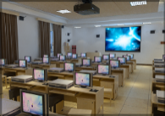
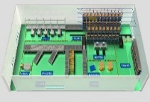
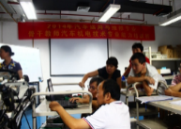
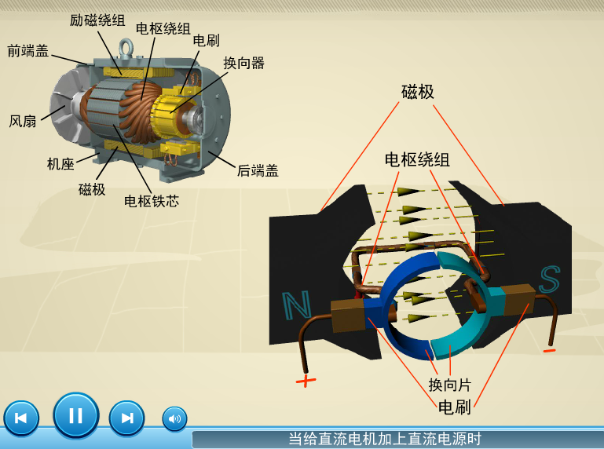
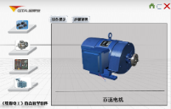
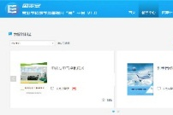
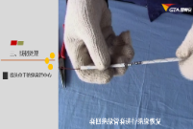
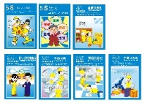
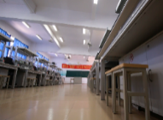
18
（四）课程资源建设
1、课程资源建设内容
可视化课程包
项目式教材
实训指导书
教案
评价表
素材/编程库
……
现代化实训装置
便携式实验箱
实训室
教学设备
……
图文
资源
实物
资源
活动
资源
信息化
资源
实训环境设计
实训文化设计
实训活动设计
技能竞赛设计
……
虚拟仿真软件
Flash动画
微视频
教学管理平台
……

Slide 21
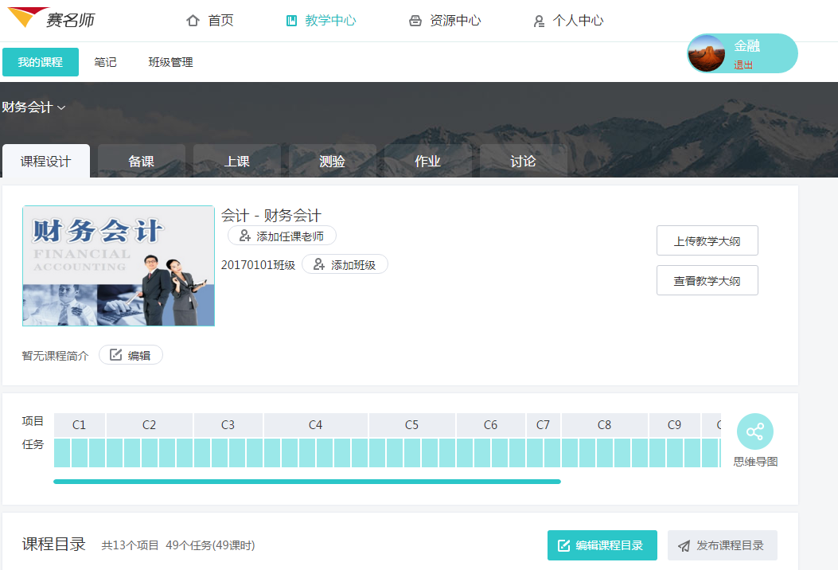
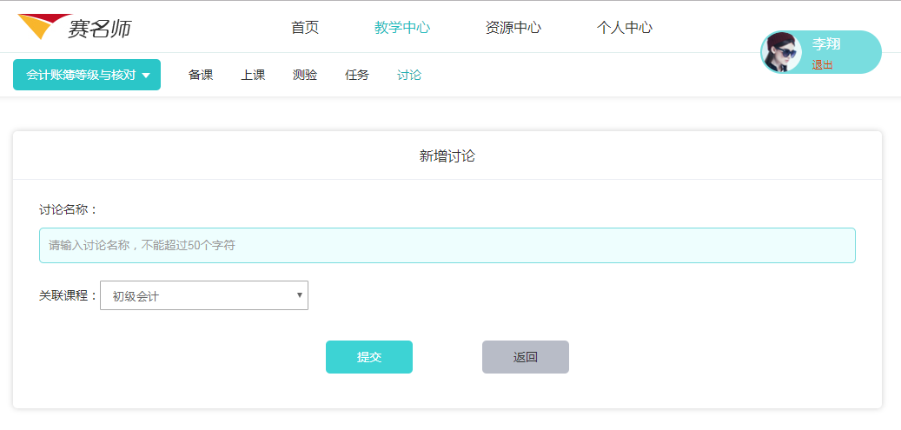
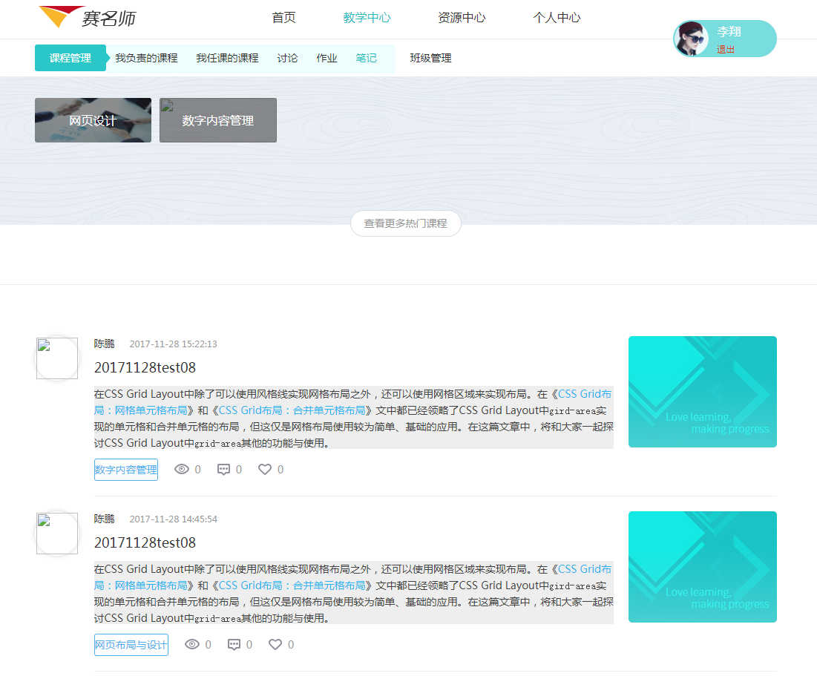
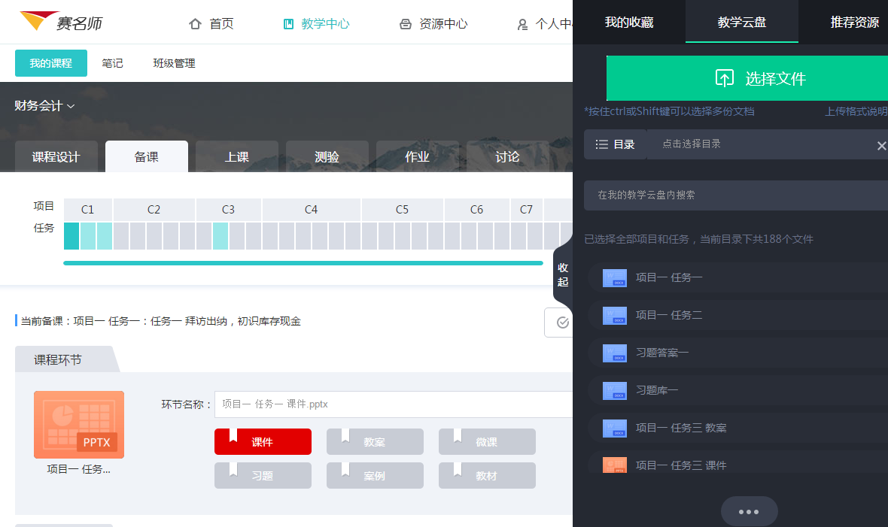
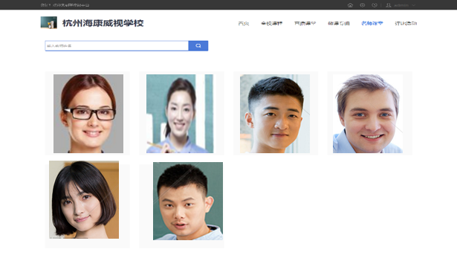
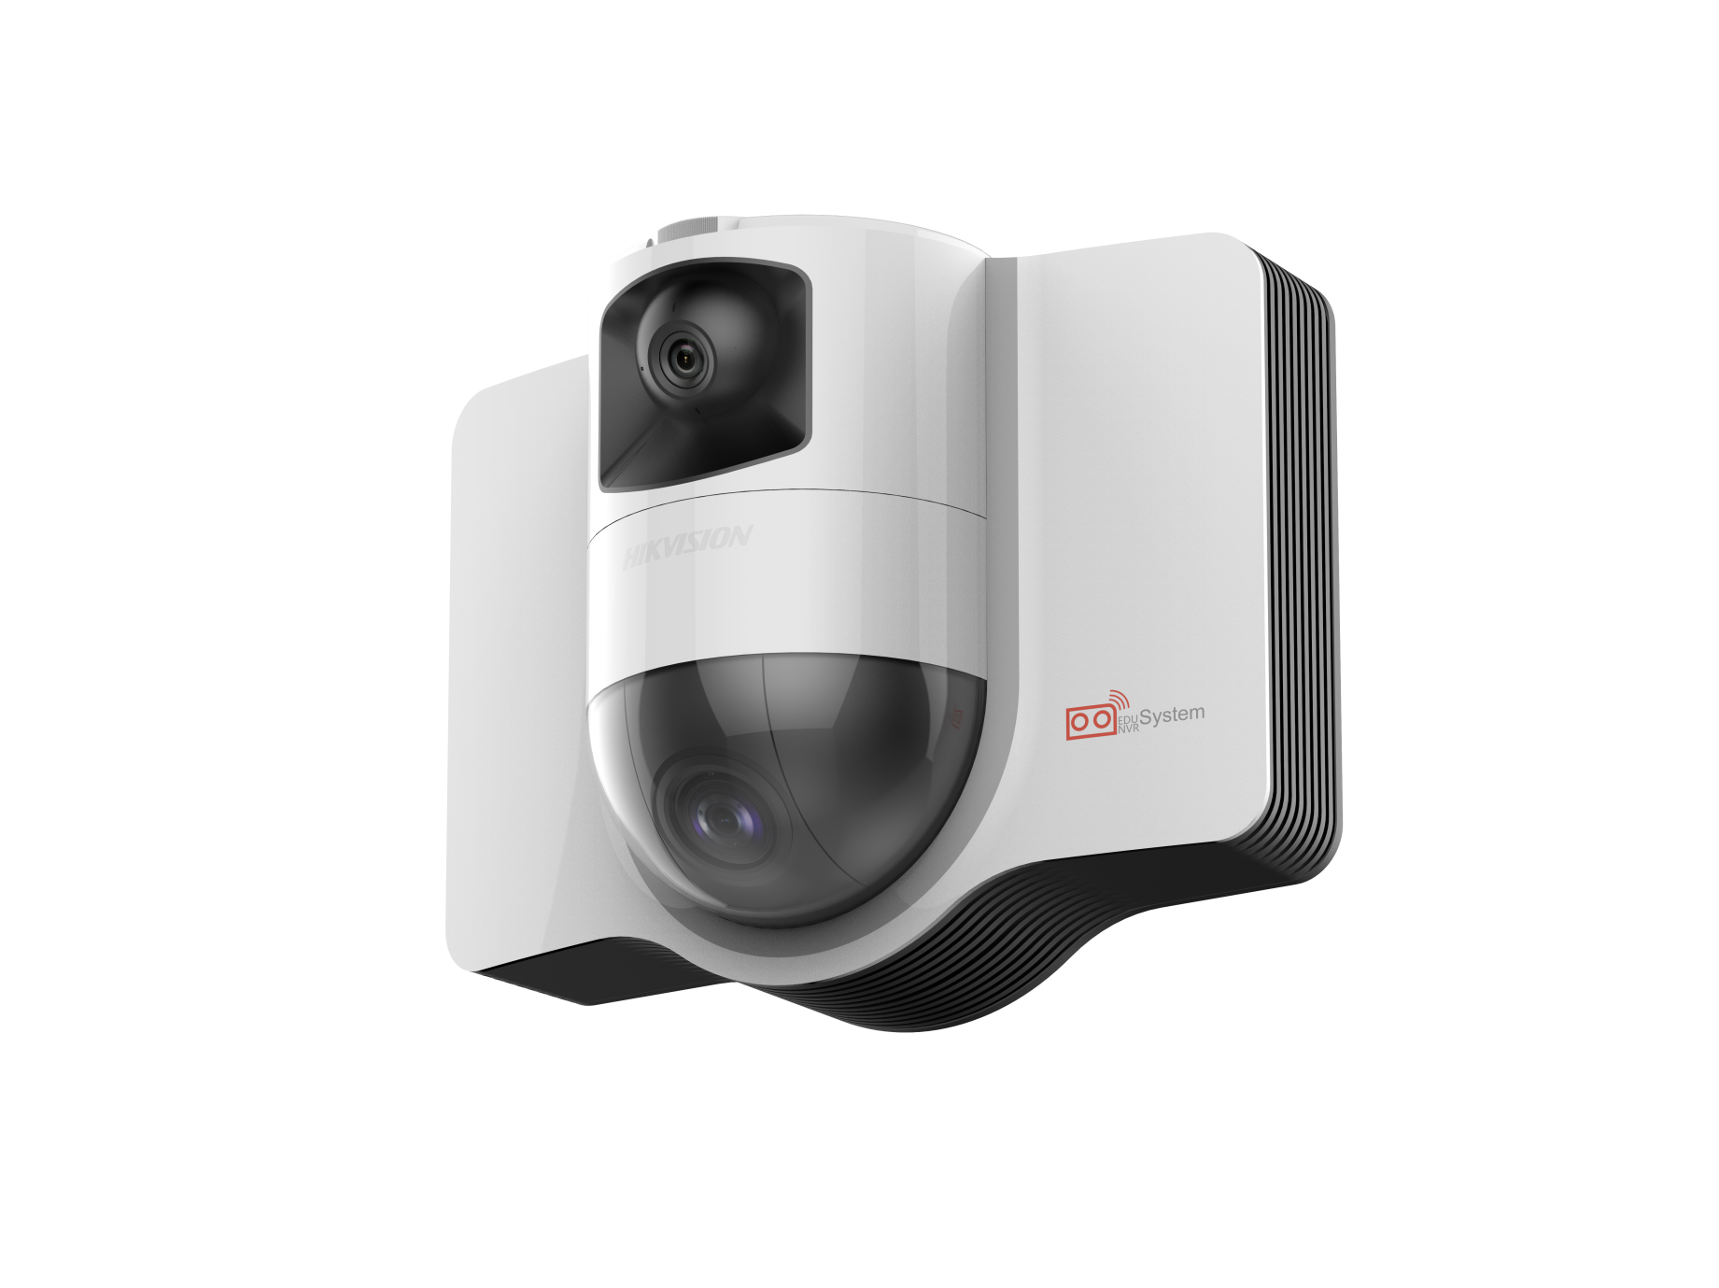
19
2、智慧课堂—应用平台
教学内容展示
学习资源推送
学习任务发布
学生协作互动
学生自主探究
辅导答疑
主题讨论
互动协作
作品分享
……
互动讨论
授课中心
智慧笔记
多维互动的教学平台
上传笔记
笔记分享
……
教学视频资源获取
备课中心
精准推送
智能录播
教师备课
学生预习
学情诊断
……
智能高效的管理平台
人脸考勤
消息推送
班牌发布
在线巡课
在线作业
在线测试
多元评价
课程直播
课程点播
优课评选
联动教学
……
课堂行为表现数据

Slide 22
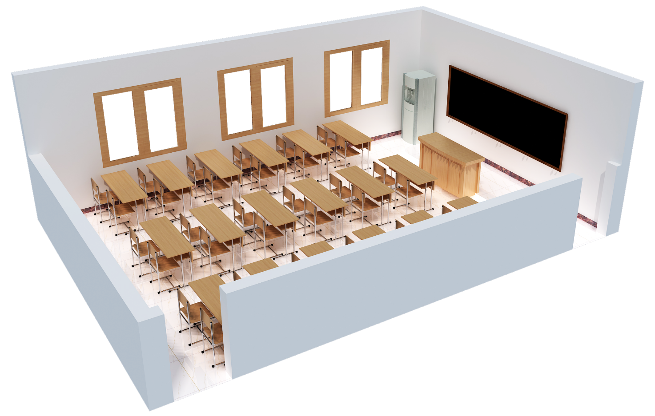





20
3、赛名师智慧课堂整体设计
二代学生人脸抓拍机
教师电脑
电子白板
翻页笔
教师4K深眸摄像机（poe）
平板电脑
教师拾音器
学生拾音器
电子班牌
说明
教师摄像机：4K深眸摄像机（poe）或者4K EPTZ摄像机，
学生摄像机：二代学生人脸抓拍机或者智能分析摄像机。

Slide 23
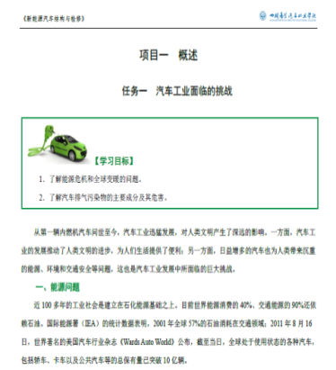
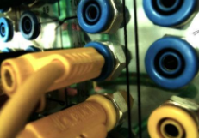
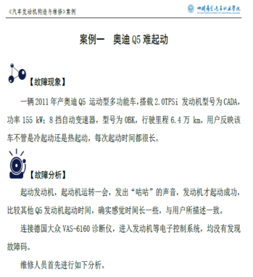
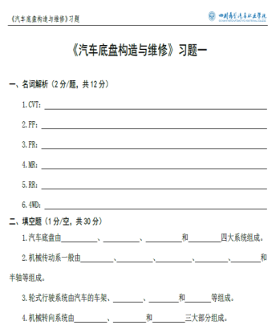
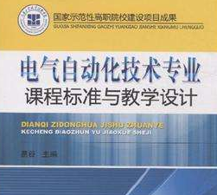
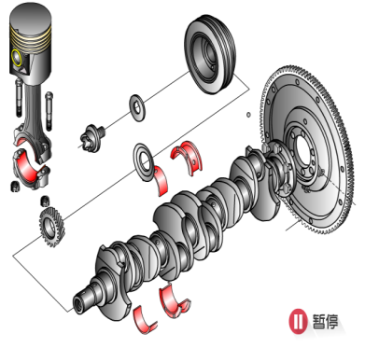
21
4、课程资源开发
校本教材
微课
案例
习题
教学PPT
动画
教学资源包

Slide 24

22
5、赛名师平台+课程资源利用
全方位融入教学过程，一站式解决教学难题
TO
学生
教师
TO
3
学生
TO
管理者
教学资源和素材丰富，备课简单快捷，可最大化减轻教师负担；
教学内容非富多样，交互性强，可营造轻松、高效的上课氛围；
教学过程管理智能化，可帮助教师轻易掌控教学节奏；
教学效果可跟踪、可实时调整，可帮助教师实时掌握学生情况。
教学形式丰富多样，互动性强、可进一步激发学生学习热情；
教学内容紧跟前沿科学技术（VR、机器人），可增加学生创造力；
学生可随时随地的预习、复习、测试等，可增强学生学习积极性。
教学质量可实时监测、诊断与评价，全面提升学校教学质量；
优质资源可快速开发、分享与传播，着力打造学校核心竞争力；
教学资源管理系统化、智能化，助力构建职教教学资源体系。

Slide 25
23
（五）专业教学团队建设
1、专业教学团队培养建设
内培外引交流，打造双师队伍强化师资力量
01
优化专业知识
机电一体化专业教学
需求
培养“双师型”师资队伍
促进
制约
02
加强实践锻炼
03
新能源汽车专业师资现状
校企人才互聘
专业师资素质不高
04
师资团队建设不完善
专家培训交流
专业师资结构不合理
国泰安
师资队伍强化方案
专业师资数量不足
05
GTA培训师资

Slide 26
24
2、专业教学团队培养措施
培训课程类别 | 培训课程举例 | 培训目标
职业素养培训 （通用培训） | 职业教育心理学 | 拓展教师的视野，提升教师的基本职业素养和综合素质
 | 职业教育改革发展现状与趋势
 | “互联网+X专业”人才培养模式的创新
 | “中国制造2025”与职业教育改革发展
 | 提高教师职业素养经典案例分享
 | 教师情绪压力管理
教学技能培训 （专项培训） | 职业教育课程改革与课程开发 | 提升教师的教学、教研技能和水平
 | 职业教育行动导向的教学法
 | 现代教学媒体（课件）开发
 | 信息化教学设计与课程整合
 | 虚拟仿真实训系统
 | 数字化教学资源库建设
 | 精品课程建设与课程网站开发
 | 机械加工技术类专业实训技能培训
 | 职业教育项目式教材开发
 | 职业教育科研能力建设与提升
 | 职业学校管理与人力资源开发
 | 职业学校校园文化建设
 | 职业学校德育课程建设
 | 机会识别与项目选择
 | 创业资本运作
 | 如何组建创业精英团队
辅助研修 | 德国双元制职业教育方法 | 提升教师教学科研水平及国际视野
 | 探讨“教学工厂”和最新的管理理念
 | 香港职业教育概况及营运模式
目标
既能从事实践教学，又能够适应技能型人才培养。
途径
引入企业顶岗锻炼机会，使得教师知识面、理念和技能与市场接轨。
搜索各行各业实业人才资源，在教育云平台上建立储备师资库，协助引进企业师资。

Slide 27

25
（六）专业实训体系建设
1、理实一体新形式
实训室成为第 课堂
教
学
创
做
“教、学、做、创” 合一
“手、口、脑、机” 并用
打造理实一体化实训室
定位创新：高技能→技术技能；就业→就业+创业
内容创新：精品视频课程资源、创新项目设计、VR虚拟现实资源
教学方式创新：互动大屏、直播录播、VR技术、O2O教学平台
实训管理创新：教学实训信息化管理平台、多维互动教学平台
“教学做创”一体化教学从根本上改变传统教学“重理论、轻实践、缺实战”的弊端，将创新理念、实训教学
与专业课程紧密结合，将知识融于实践并在实践中深入理解，全面培养创新应用型人才。

Slide 28
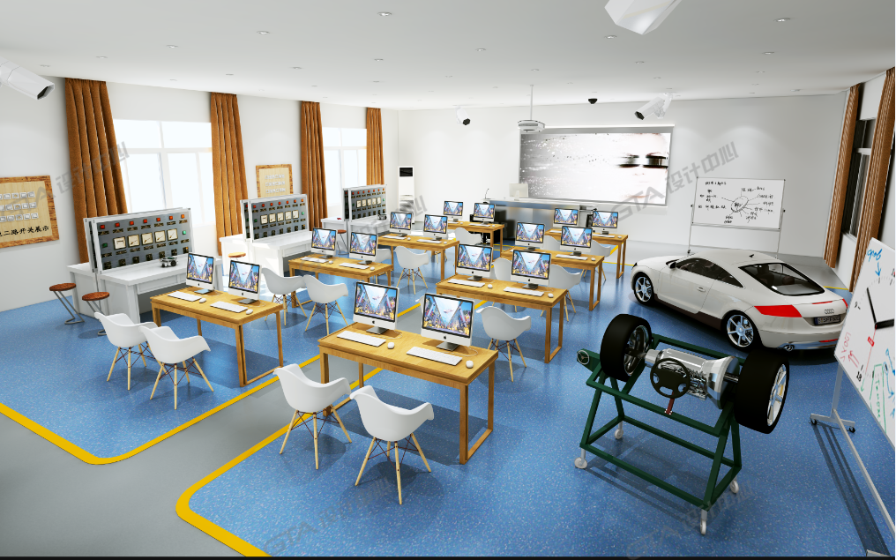
26
2、‘’教学做创‘’一体化实训室设计

Slide 29
07
3、专业实训室建设
实训室体系
基础型 |  | 专业型 |  |  |  | 创新型
机械加工技术基础实训室 | 计算机辅助设计实训室 | 数控理实一体化实训室 | 焊接理实一体化实训室 | 机电理实一体化实训室 | 五轴加工网络中心 | 机械加工技术设计实训室 | 创业创新实训室

Slide 30
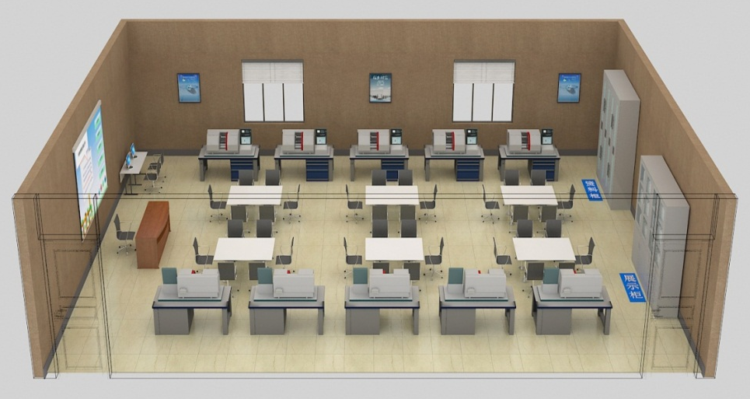
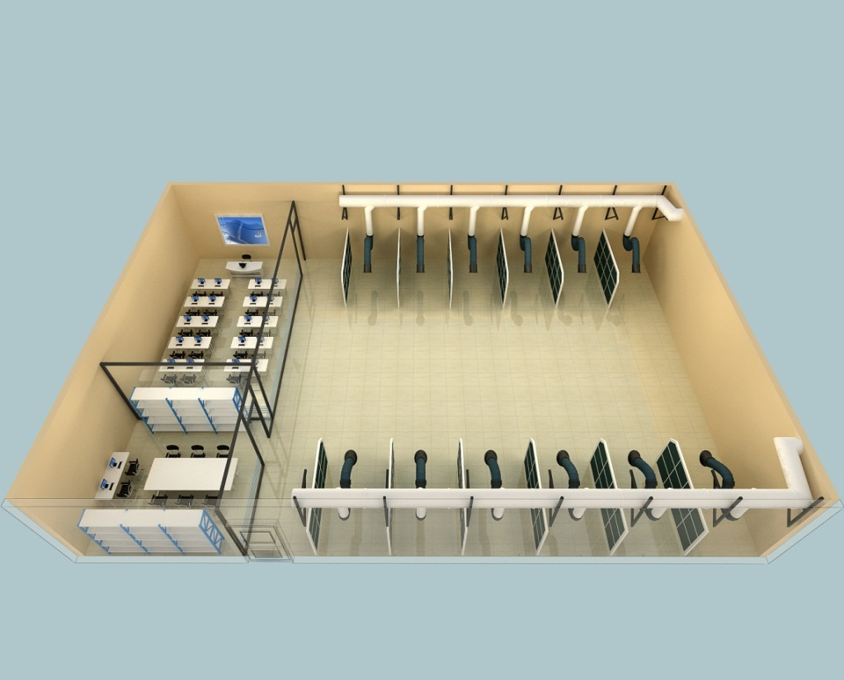
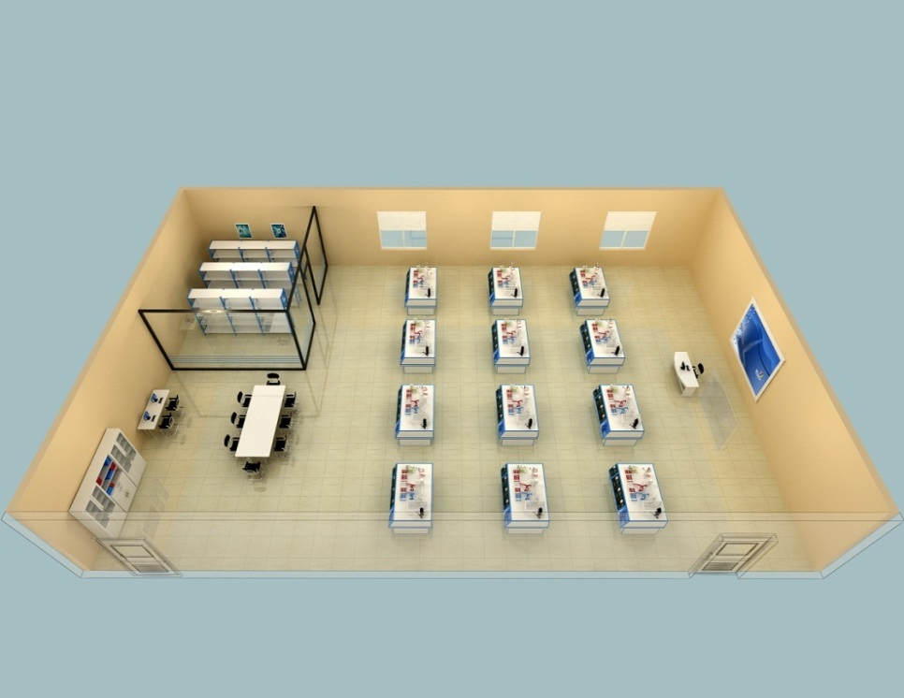
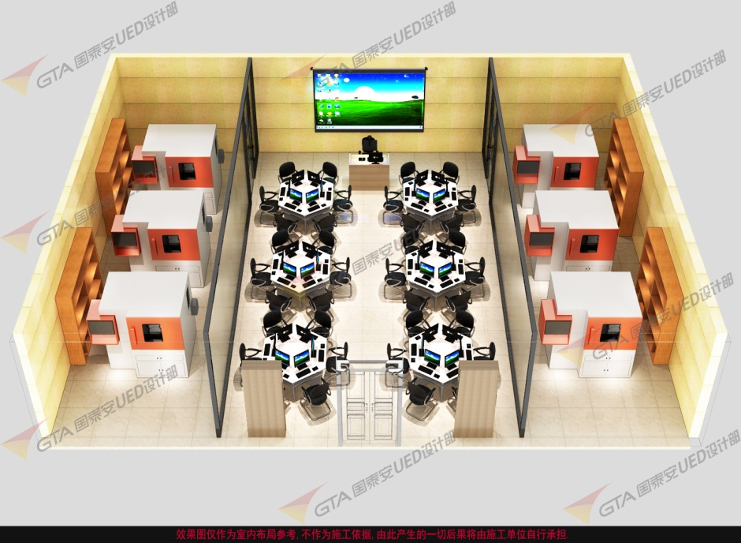
28
实训室设计参考效果图
数控理实一体化教室
焊接理实一体化实训室
机电一体化实训室
五轴加工培训中心

Slide 31
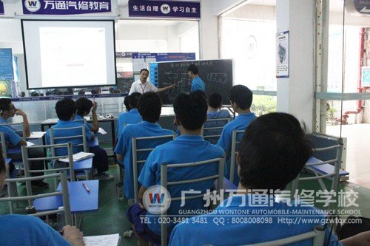
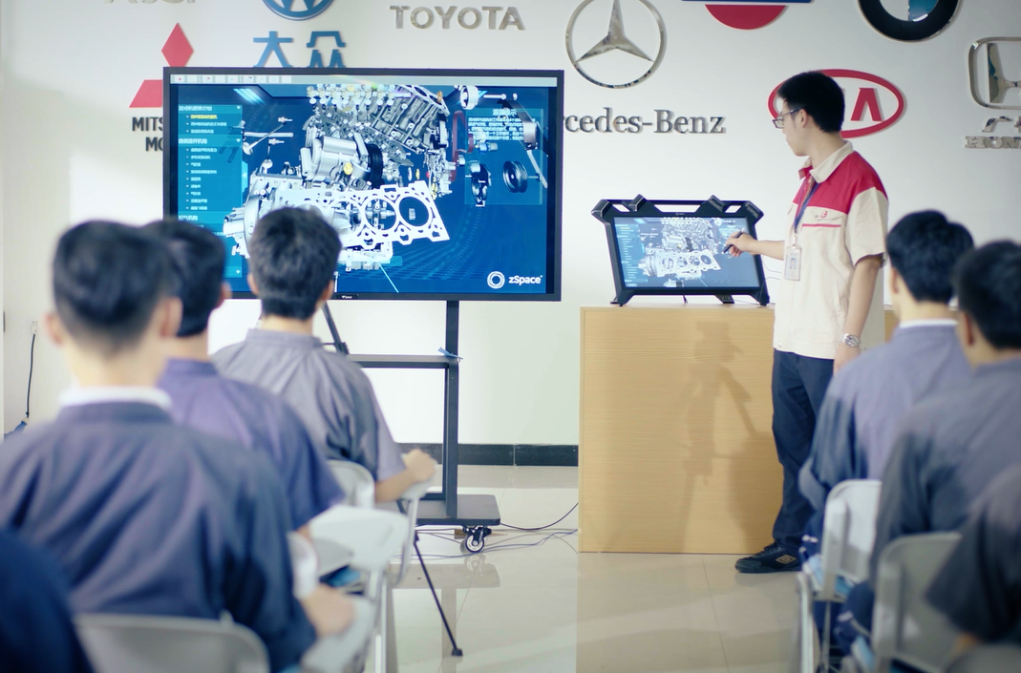
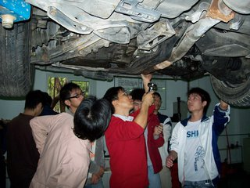
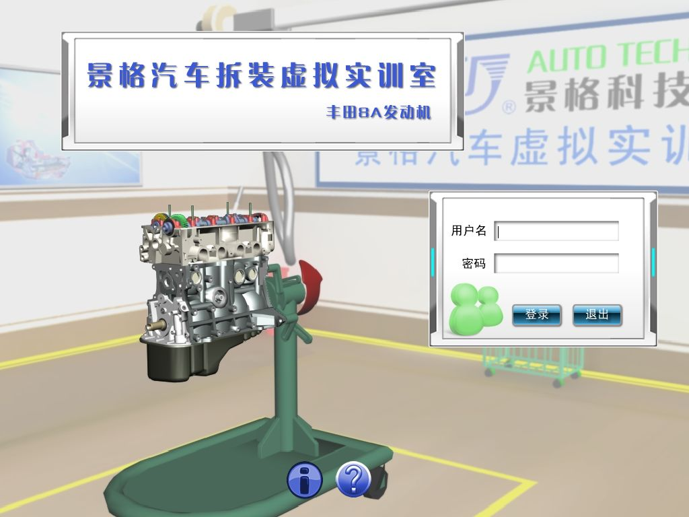
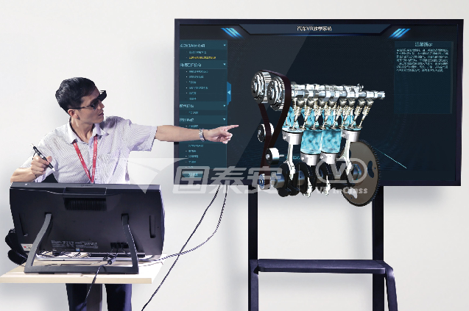
29
4、VR虚拟仿真实训室
打造VR虚拟仿真实训室
采用“VR-AR技术+国泰安VR教学系统+裸眼3D技术”的一体化解决方案。
将传统模式升级为“VR辅助理论教学+VR仿真预实训+上手实操”的高科技课堂新模式。
理实一体化实训教学
国泰安VR教学实训
操作危险
设备昂贵
损耗严重
安全可逆
学科兼容
节约成本
传统实训
虚拟仿真实训
国泰安VR实训

Slide 32


30
5、虚拟仿真实训平台+软件建设

Slide 33



31
6、实训室文化建设
安全文化建设
6S文化建设
专业文化建设

Slide 34

32
（六）创新创业教育培养
1、培养模式
非学历培养——“三段式·千百十”阶梯式培养
创新创业通识教育与创商培育——提升“千人”创新思维、创业意识；发现“百人”创业基因，开展创新创业核心知识技能与实训实践精英教育；孵化“十人”大学生微创项目卓越提升三个阶段在内的体系化创新创业教育。
1
2
3
“千”——通识教育
“百”——精英教育
“十”——卓越教育
将创新创业教育贯穿人才培养全过程，面向全院系学生开设创新创业通识教育必修课程，面向各专业合作开发专创基础选修课程。
以特色专业试点，面向以不同专业学生进行筛选进入双创教育精英班学习。针对有创新创意想法、对创新与创业实践有浓厚兴趣和体验的学生进行培养。
针对有创业项目的学生择优进行筛选进入卓越班进行更深层次的战略管理、投融资、企业运营等知识学习，助力初创团队实现创业成果的转换。

Slide 35


33
2、创新创业教育课程设置
围绕创新创意创业+专业教育的人才培养定位，在专业知识技能培养的基础上提出以创新创意创业能力的培养为引领，激活原有专业能力基础之上的关键能力，以创新创业能力类型为维度，进行能力要素分解，依据能力与课程的匹配，设计双创课程体系，并规划完整的课程设置与教学安排。
人才培养能力要素
创新创业课程体系

Slide 36








34
3、创新创业教育实训基地建设
创新创业
文化熏陶
创新思维训练
创客实践
创业能力培养
孵化引领
多功能创新
体验中心
创新思维
训练室
创客中心
创新创业综合实
训中心
创业孵化
服务中心
公共服务
综合体验
创意作品展示
创业素质测评
创新启蒙
创新认知与评估
创新技法训练
创意录播厅
创客交流分享区
产品创新设计区
商业模式验证实验室
梦工厂社区线上平台
创业全流程实训
外围机构柜台
创业实战模拟对抗
创业导师指导室
孵化办公区
项目路演区
投融资洽谈区
行政办公区

Slide 37






35
4、创新创业教育增值服务
国泰安公司利用自身的全国教育界及业界的专家资源，以丰富强大的渠道、资源和技术服务等为基础，借助自身的专家储备和实训设施，为职业院校提供机械加工技术教育行业、企业专家，对学校的日常教学进行支援，共同培育学生。
01
师资上门服务
国泰安提供企业资源，安排教师去企业学习机械加工技术专业技术、实际操作技术、企业管理，提高教师的动手能力和管理能力。
挂职锻炼
02
国泰安站在“文化强校”的高度，围绕学校“育人为本”的核心目标，遵循职业教育的特质与规律，以锤炼应用技能的“硬实力”为原点，提升学生综合素质的“软实力”，构建“以人为本”的中职校园文化建设提升体系，内铸品牌，外树形象，提高学校的文化力，并最终转化为学校的核心竞争力。
03
专业文化
创新创业服务
04
国泰安协助学校建设成立学生创新创业孵化中心，具有专业的创业团队，可针对职业院校机械加工技术专业学生培养创业能力的个性化需求，提供相应的服务。

Slide 38
四、项目建设流程
36
（一）项目建设周期
调研：
8-10个工作日
方案输出：
15-20个工作日
持续运营或跟进：
持续
对标与诊断：
10-15个工作日
建设实施：
视具体情况而定
序号 | 阶段 |  | 时间（工作日）
1 | 调研 |  | 8-10
2 | 对标 |  | 10-15
3 | 诊断
4 | 方案输出 | 顶层设计（发展规划、诊断报告等） | 10-15
 |  | 专项评估报告 | 15-20
 |  | 专项建设方案 | 15-20
5 | 建设实施 （由各事业部实施落地） |  | 视具体情况而定
6 | 持续运营或跟进 |  | 持续

Slide 39
37
（二）项目建设流程
建设阶段 | 建设内容 | 具体内容 | 建设时间周期（参考）
一期专业建设 | 顶层规划 | 签署协议；输出方案、招投标流程 | 2个月
 | 实训基地建设与装修 | 采购软硬件设备及办公家具，配备实训基地；文化装修，综合布线 | 6个月 (各项同步进行)
 | 教学资源 | 实训项目、课程、内容和教学安排
 |  | 合作编写配套教材
 |  | 教学资源及典型案例开发
 | 师资建设 | 专业师资组建及培训
二期专业建设 | 二期实训基地建设 | 实训室规划、实训室具体建设和运营 | 12个月
三期专业建设 | 项目运营 | 基地开放、活动策划、社会培训、技能鉴定、创业孵化等 | 持续

Slide 40
38
（三）项目包含的内容
4、整体实施
1、顶层设计
项目建设的整体实施规划
立项申报制订、修订规划方案、立项申报书
2、方案设计
5、统筹实施+产品服务
制订、修订建设方案、任务书
项目建设（调研、方案、人培方案、课程体系、课程教材、教学资源、实训室、师资管理培训、信息化、校园文化、教学诊改等）
3、建设流程培训
6、项目验收
项目建设流程培训
成果提炼、优化，项目总结报告、典型案例报告、视频资料和文字材料编制
7、持续提升

Slide 41
39
（四）项目管理制度保障与评价体系
内部质量监控与抽查
外部质量监控与抽查
项目实施前评估
项目实施过程评价
项目实施后评价
质量监控
机制
考核评价
体系
沟通汇报
机制
每周电话会议
特别事项报告
周报、月报、阶段总结报告
建设内容变更
意外事项的处理
阶段成果签收确认
相关要求提前约定
项目管理
制度保障
与评价体系
风险防范
机制
进度把控
机制
成本控制
机制
关键时间节点
项目实施进度计划
制定项目实施预算
提交每日流水账阶段
成本核算并及时报备

Slide 42


40
（五）专业建设团队保障
1、完善建设保障机制
资金保障
人才与技术保障
制度保障
我们的优势是什么
全程跟踪服务的项目管理机制

Slide 43
41
2. 全国一流的职业教育专家
序号 | 姓 名 | 职务职称
1 | 俞仲文 | 教育部职业教育学会副会长、深圳职院创校院长
2 | 王 毅 | 教育部教学诊改委副主任委员、国家第一批高职示范校院长
3 | 张 玲 | 教育部专家库专家、原武汉职业技术学院党委书记
4 | 金志涛 | 教育部专家库专家、原山东威海职业技术学院院长
5 | 周 忠 | 教育部专家库专家、原湖南信息科技职业学院院长
6 | 李建月 | 湖南省高教学会教育技术分会原副理事长、南华大学教授
7 | 房巧红 | 广东省教指委物流分会副会长、深圳市南山科创局评审专家
8 | 单克胜 | 教育部专家库专家、中职示范校建设评审专家
9 | 毕晓峰 | 中职示范校建设评审专家、原河南洛阳一拖职业学校校长
 |  | .. .. .. ..
12个事业部、70余个学科专业的丰富产品线：财税审事业部群、计算机教育事业部群、机电与自动化事业部群、校园文化事业部。

Slide 44


五、项目合作案例
42
（一）武汉市第一轻工业学校
武汉市第一轻工业学校于1979年4月经湖北省政府批准成立，是武汉市市属全日制国家级重点中等专业学校。国泰安为学校建设数控理实一体化教室，为学校提供：多系统数控车床和多系统数控铣床。

Slide 45



43
（二）蕲春理工中专
国泰安为湖北蕲春理工中等专业学校新建和改造了数控模具中心，引入数控车床、数控铣床、立式加工中心、测量投影仪、普通车床、立式升降台铣床、摇臂钻床、砂轮机、磨刀机、陈列柜及教学区、展示区等设备。

Slide 46



44
（三）深圳技师学院
国泰安为深圳技师学院学院提供三轴加工中心建设方案以及软硬件设施，同时合作开展数控五轴加工中心的研发工作。

Slide 47



45
（四）广东松山职业技术学院
国泰安为松山职院提供龙门铣床、数控车床、斜床身数控车床、万能磨床、中走丝线切割机等设备以及实训室整体解决方案、教学资源、师资培训等。

Slide 48



46
（五）南昌职业学院
国泰安为南昌职业学院打造四合一综合仿真实验室、电子电工电拖实验室、网络可编程控制器综合实训室、传感器技术实验室、电子产品工艺实训室、电子技术自动化控制实训室、机床电气技能实训室、机电一体化实训室共八个实训室。

Slide 49



47
（六）广东石油化工学院
广东石油化工学院是教育部第二批卓越工程师教育培养计划高校。国泰安为学校建设机械加工技术加工实训室，提供的设备有：万能液压插床、挤出机、万能磨床等重型设备。

Slide 50

砥砺前行，新时代、新职教、新示范！
深圳国泰安教育技术股份有限公司
T 400-609-6665
E market@gtafe.com
W http://www.gtafe.com
A 深圳市南山区学苑大道1001号南山智园A4栋
敬请指导
THANK YOU

